Slide 1
Clinical Frailty Scale
- Ny riktlinje i SIR
SIR:s Årliga konferens 22-03-17

Slide 2
Frailty
Eng; ungefär ”skörhet”
  ”A multidimensional syndrome characterized by loss of physiologic and cognitive reserve that heightens vulnerability to unfavourable outcome.” Rockwood 2005
  Samlade bördan av sjukdomstillstånd, nedsatt ADL-funktion och kognition, muskelförlust etc., inte diagnoserna i sig, och därav ökad sårbarhet.

Slide 3
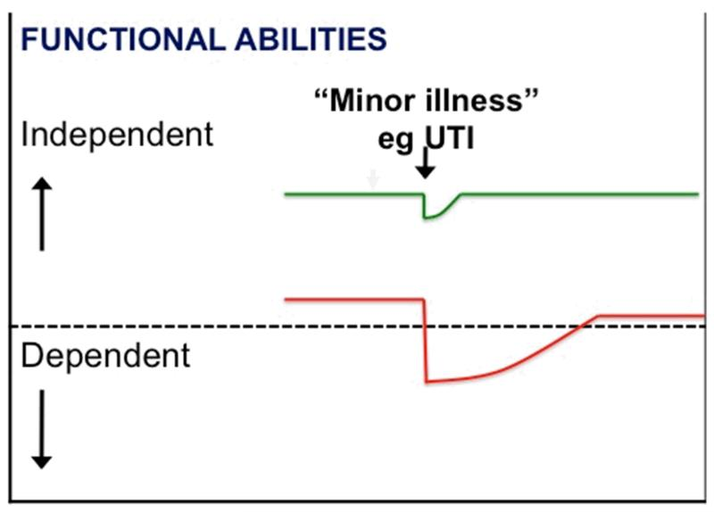
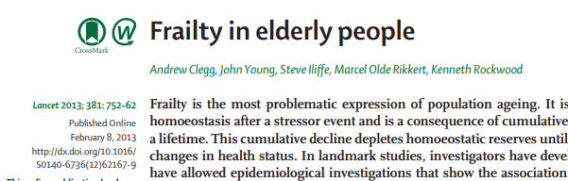
Frailty
Risken hos sköra personer för plötslig förändring av hälsoläge efter sjukdom.
Den gröna linjen representerar en icke skör person som efter en lättare sjukdom
drabbas av en mindre försämring i function och sedan återgår till normalläge.
Den röda linjen representerar en skör person som efter en liknande sjukdom
drabbas av en kraftigare försämring som kan sluta i manifest försämring av
hälsoläget som inte återgår till läget före insjuknande.

Slide 4
Skörhet
Eng; ungefär ”skörhet”
  ”A multidimensional syndrome characterized by loss of physiologic and cognitive reserve that heightens vulnerability to unfavourable outcome.” Rockwood 2005
  Samlade bördan av komorbiditeter, nedsatt ADL-funktion och kognition, muskelförlus etc., inte diagnoserna i sig, och därav ökad sårbarhet.
Utvecklat inom geriatriken
  25% av normalpopulationen ≥65 år, 50% ≥85 år (Kanada). Hoover 2013

Slide 5
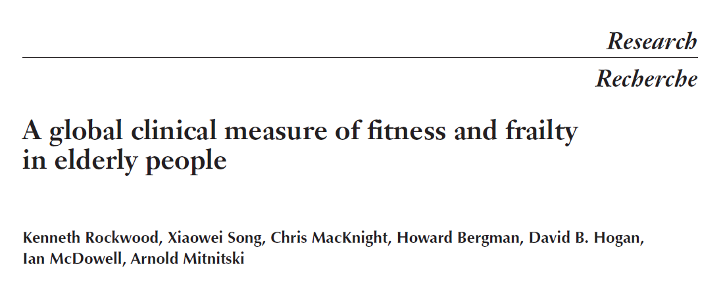
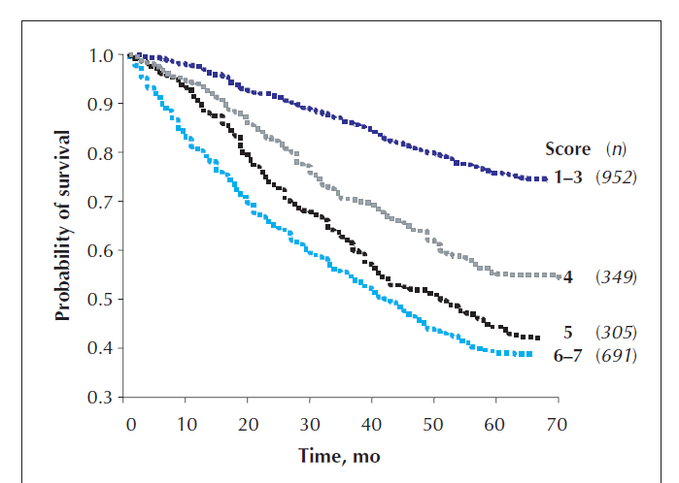
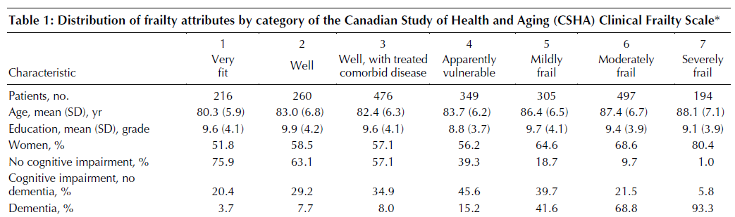
Clinical frailty scale - CFS
Rockwood K, Song X, MacKnight C, Bergman H, Hogan DB, McDowell I, m.fl. A global clinical measure of fitness and frailty in elderly people. CMAJ Can Med Assoc J J Assoc Medicale Can. 30 augusti 2005;173(5):489–95.

Slide 6
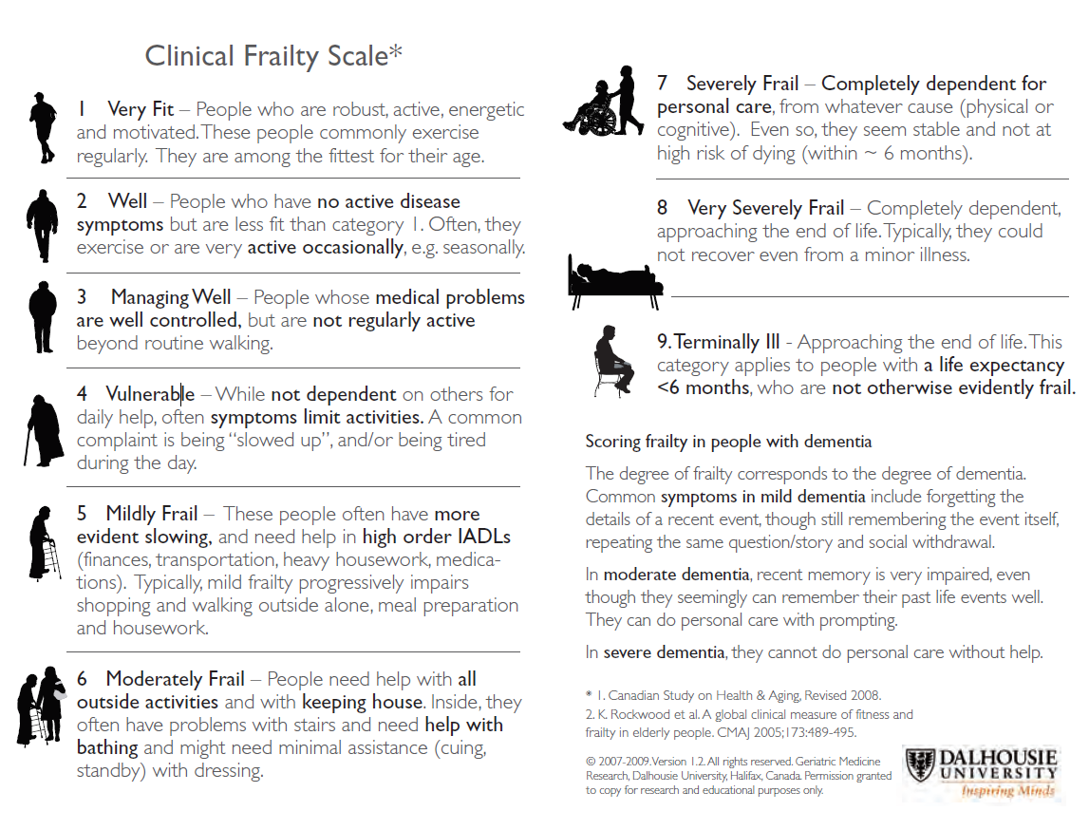
Clinical Frailty Scale – CFS
Rockwood 2005

Slide 7
Vi använder en svensk
översättning som skapats
av Niklas Ekerstad och
medarbetare 2017.

Slide 8
Skörhetsbedömning
Jämför patienten med motsvarande åldersgrupp.
Bedöm hur patienten var de senaste veckorna/månaderna innan sjukhusinläggningen. Frailtybedömningen ska spegla hur det var innan den akuta försämringen.
Det räcker med att en punkt uppnås på en högre skörhetsgrad för att patienten ska hamna i denna grupp.

Slide 9
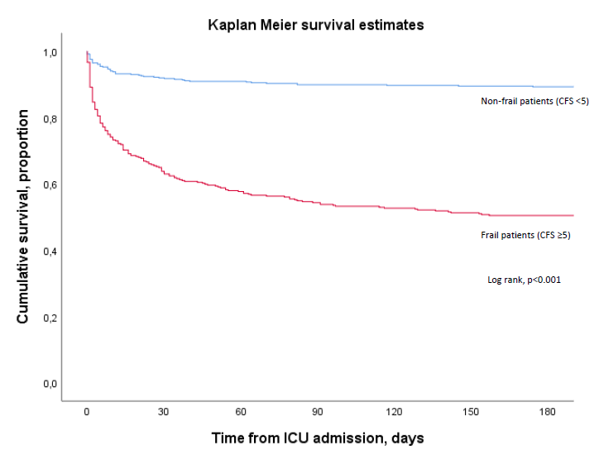
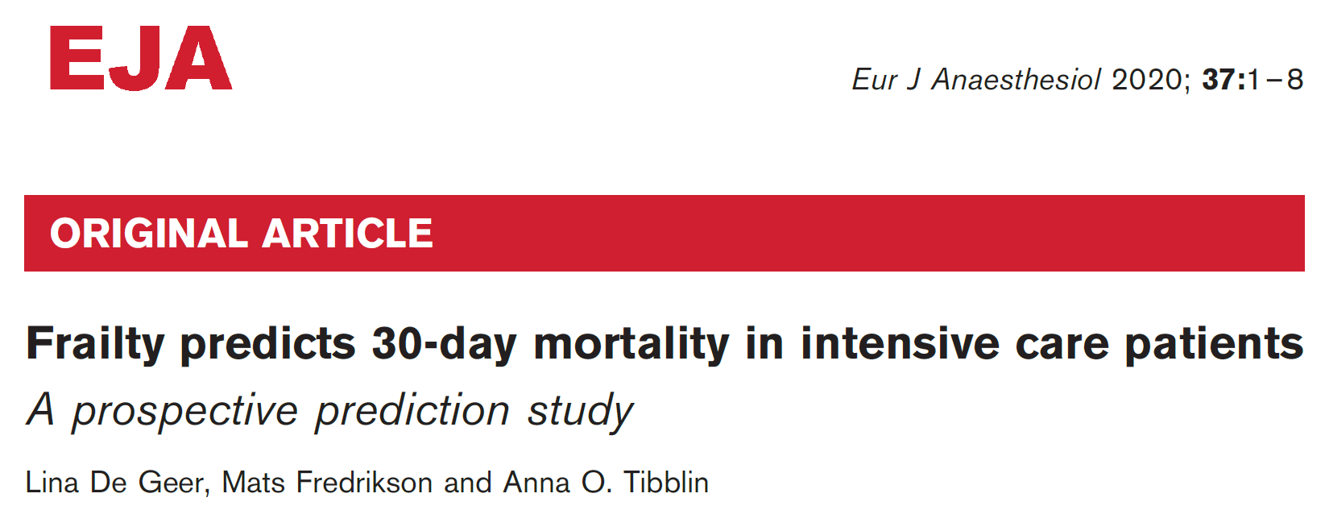
Varför intressant med skörhet på IVA
Outcome

Slide 10
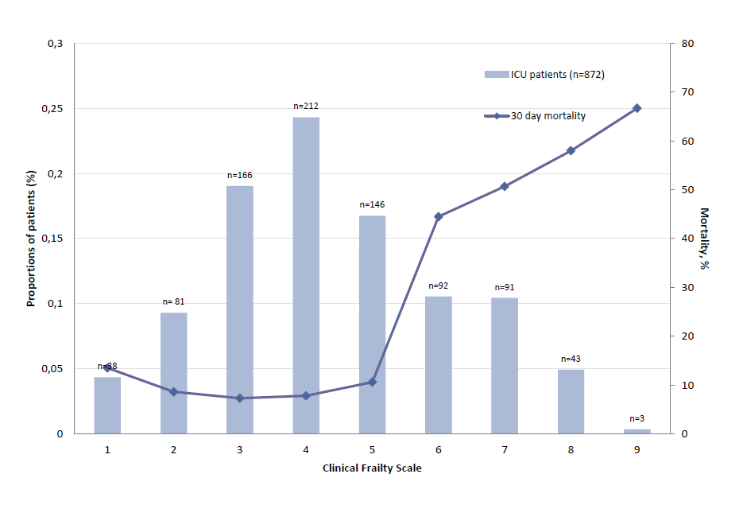
Varför intressant med skörhet på IVA
Outcome
Notes:
Samma mönster

Slide 11
Varför intressant med skörhet på IVA
Outcome
  Skörhet är en oberoende prediktor för död
    På IVA/på sjukhus/inom 30 dagar/1år etc. McDormand 2011, Bagshaw 2014, 2017, Flaatten 2017, Muscadere 2017, Guidet 2019
  Men ingen tydlig skillnad i
    Diagnospanorama, sjukdomsgrad (SAPS3, APACHE II) McDermid 2011, Bagshaw 2014, 2017, Flaatten 2017, Muscadere 2017, De Geer 2020
    Visar skörhet på en annan dimension?
Visar på särskilda behov
  Skörhet är associerat med
    Längre vårdtid på IVA, fler komplikationer, sämre QoL efter IVA.
    Ökad risk för institutionalisering och nya slutenvårdstillfällen efter IVA.
    McDermid 2011, Bagshaw 2014, 2017, Flaatten 2017, Muscadere 2017, Guidet 2019

Slide 12
Användningsområden
  Beskrivning av populationen
    Vilka är det som kommer till IVA?
  Kliniskt beslutsfattande
    Behandlingsstrategi och –mål.
    Triagering?
  Identifiera patienter med särskilda behov
    Medicinskt, men även annat.
      Minimera sedering, förebygga konfusion, tidig mobilisering, nutrition, etc.
    Starkare vårdkedja – hela vårdkedjan och tidig planering.

Slide 13
CFS-registrering hos SIR
Sedan 2021-10-01
19 avdelningar
2200 registreringar
Två rapporter på utdataportalen

Slide 14
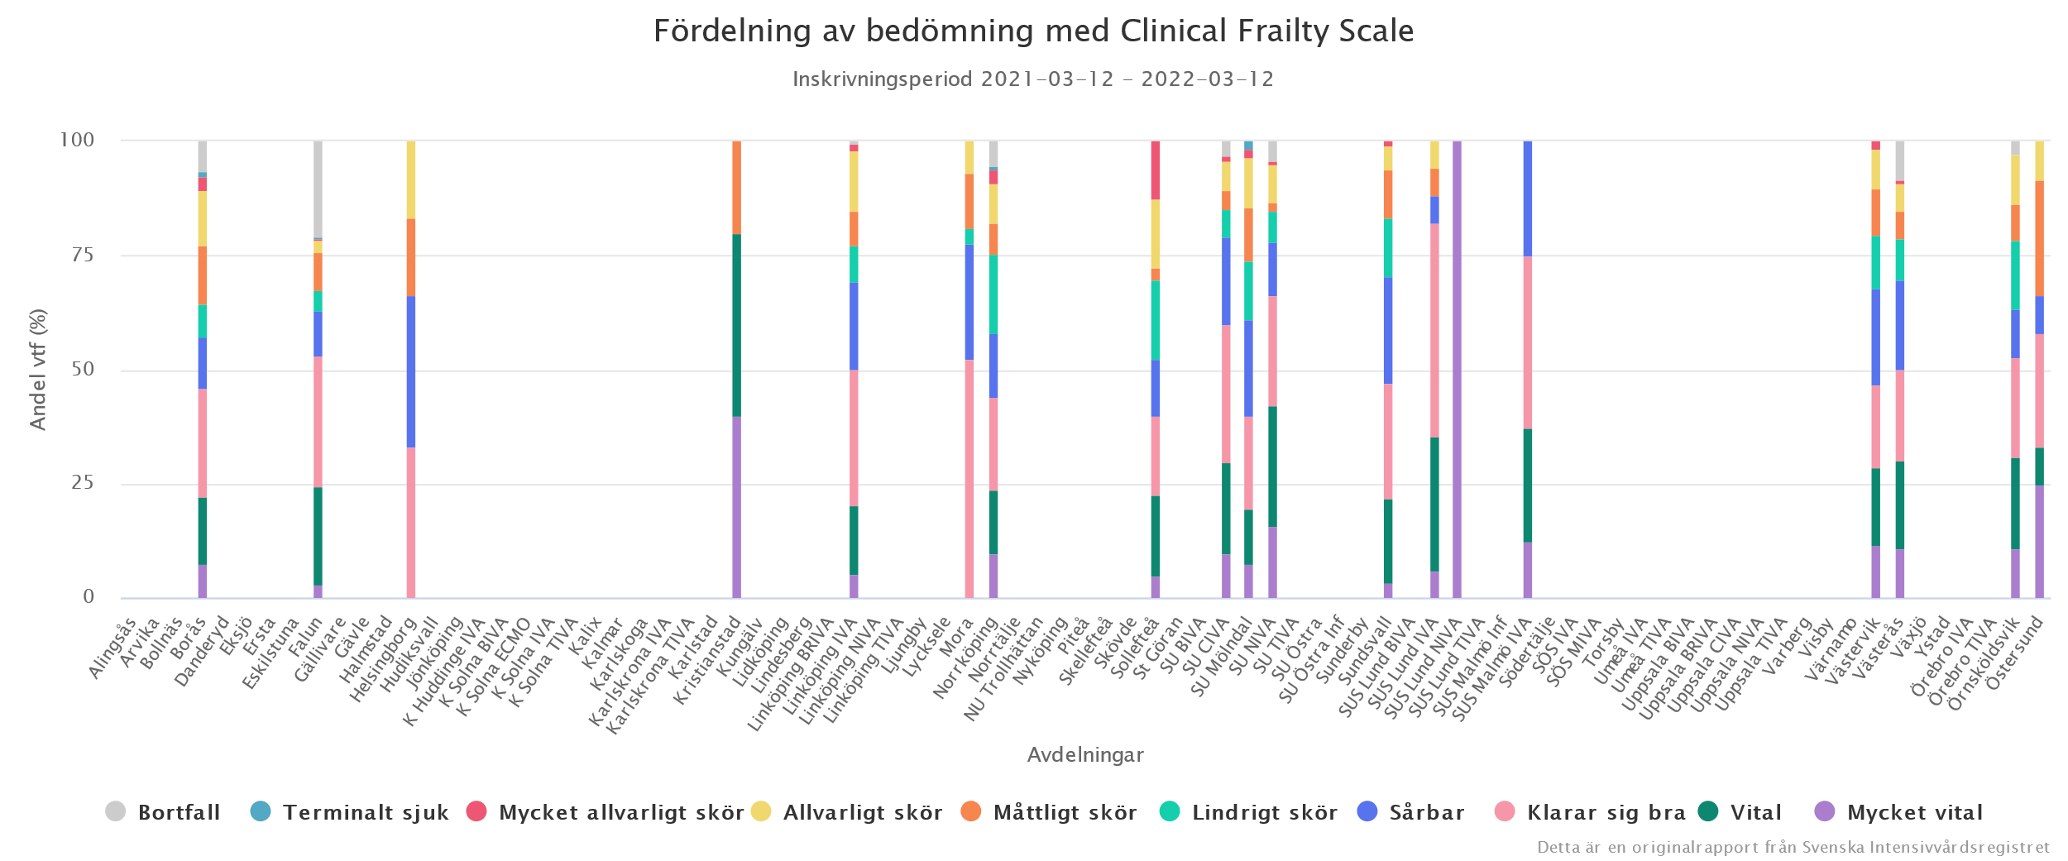
CFS-registrering hos SIR

Slide 15
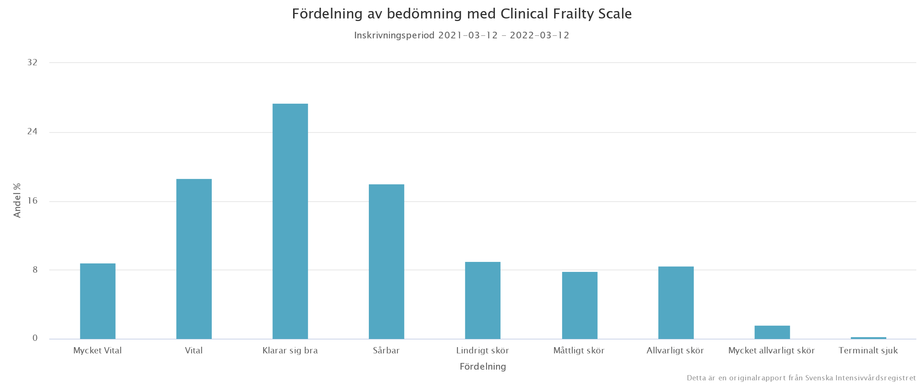
CFS-registrering hos SIR

Slide 16
CFS - Antal
NA=bortfall, knappt 5%

Slide 17
CFS - Bortfall

Slide 18
CFS – 30-dagarsmortalitet
NA=bortfall, knappt 5%

Slide 19
CFS – 30-dagarsmortalitet
NA=bortfall, knappt 5%

Slide 20
CFS - SMR
P <0.0001
NA=bortfall, knappt 5%

Slide 21
CFS – Antal / Åldersgrupp
NA=bortfall, knappt 5%

Slide 22
CFS – 30-dagarsmortalitet / Åldersgrupp
NA=bortfall, knappt 5%

Slide 23
CFS – SMR / Åldersgrupp
NA=bortfall, knappt 5%

Slide 24
CFS - Sammanfattning
Flera som redan registrerar CFS
Litet bortfall, knappt 5%
De flesta som vårdas på IVA är inte sköra
30-dagarsmortaliteten är starkt kopplad till den grad av skörhet som registrerats
Skörheten påverkar även den riskjusterade mortaliteten signifikant
Vad registreringen används till lokalt vill vi gärna veta

